Slide 1
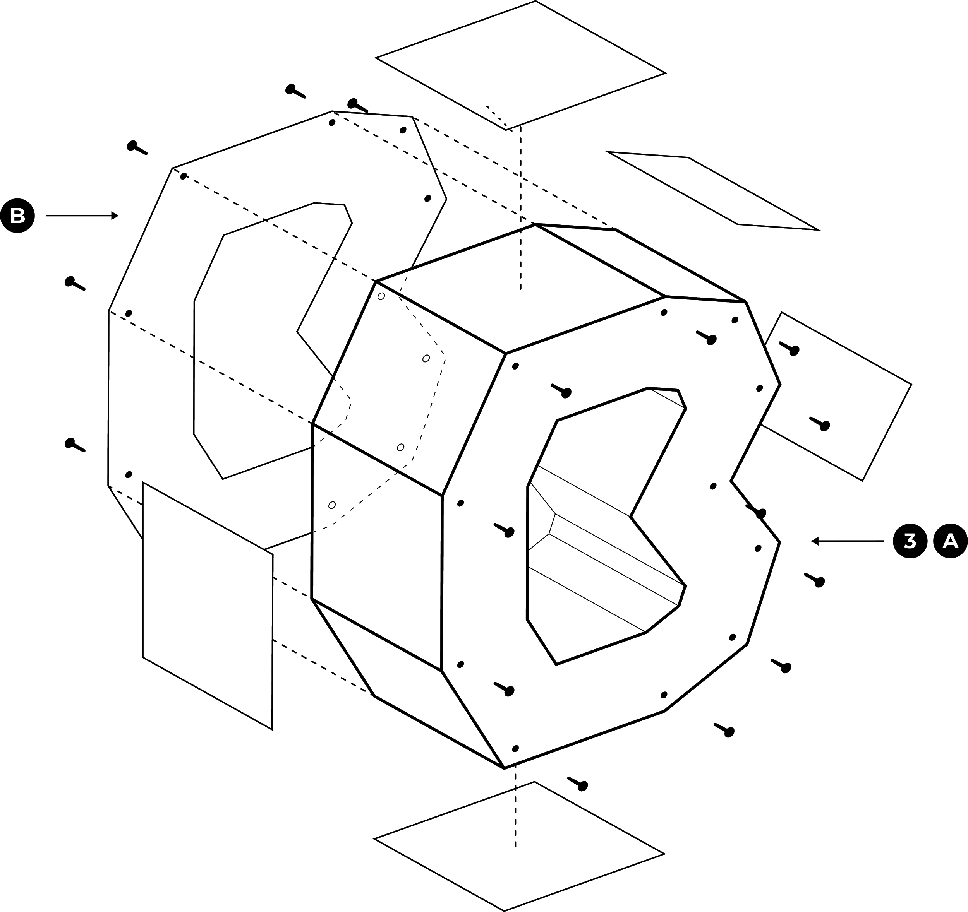

Desarrollo Web Frontend

Slide 2
DEMO DAY
NoriDent
Lic. Mónica Nalleli Monroy Romero

Slide 3



Objetivos
Este portal Web tiene como objetivo poder brindar las herramientas básicas para la administración de servicios dentro de un consultorio dental, facilitando a los usuarios poder visualizar los tratamientos que se ofrecen, agendar citas dentales conforme a disponibilidad, teniendo una interacción intuitiva para los visitantes.
Objetivos
NoriDent
Notes:
Duración: 1 minuto
Objetivo:
Dejar claro el propósito de la sesión de hoy.
Descripción del contenido:
Explica los objetivos de la sesión, resumiéndolos en tus propias palabras (no los leas).
Es importante recordarles que esta sesión es la penúltima sesión y que es su último chance para resolver todas las dudas que tienen sobre los conceptos de la clase y sobre sus proyectos.

Slide 4


Mercado Objetivo
Notes:
Duración: 15 minutos (10 minutos para hacer la actividad individualmente, 5 minutos para compartir)
Objetivo:
Permitir que cada estudiante reevalúe sus objetivos y metas y lo que querían lograr al inicio del programa vs. ahora. La idea es que reflexionen sobre todo que han logrado para sentirse orgullosos de ellos mismos.
Instrucciones:
Explica que cada alumno dedicará 10 minutos a reflexionar sobre sus metas y todo lo que ha aprendido y lo que aún necesita hacer para lograr sus metas. Compartirás un handout con ellos, deben hacer una copia del documento y completarlo. Una vez que terminen, lo compartirán con el grupo (si así lo desean, no los obligues a compartir información personal si no lo desean). Puedes pedir a 1 o 2 voluntarios que compartan.
Handout de calentamiento:
https://docs.google.com/document/d/1BlExTD9YOEgwWwtLlXoIOB4yUX19GHj60cMDBHYT0XE/edit?usp=sharing

Slide 5
Mercado Objetivo
Profesionales de la salud dental que trabajan por su cuenta.
En la zona de Atizapán de Zaragoza, Edo. De Méx. existen alrededor de 547 consultorios dentales.
En la actualidad, las personas ya quieren realizar cualquier cosa desde la comodidad de su mano, ¿por que no una cita dental?
NoriDent
Notes:
Duración: 1 minuto
Objetivo:
Dejar claro el propósito de la sesión de hoy.
Descripción del contenido:
Explica los objetivos de la sesión, resumiéndolos en tus propias palabras (no los leas).
Es importante recordarles que esta sesión es la penúltima sesión y que es su último chance para resolver todas las dudas que tienen sobre los conceptos de la clase y sobre sus proyectos.

Slide 6
Problema
Notes:
Duración: 15 minutos (10 minutos para hacer la actividad individualmente, 5 minutos para compartir)
Objetivo:
Permitir que cada estudiante reevalúe sus objetivos y metas y lo que querían lograr al inicio del programa vs. ahora. La idea es que reflexionen sobre todo que han logrado para sentirse orgullosos de ellos mismos.
Instrucciones:
Explica que cada alumno dedicará 10 minutos a reflexionar sobre sus metas y todo lo que ha aprendido y lo que aún necesita hacer para lograr sus metas. Compartirás un handout con ellos, deben hacer una copia del documento y completarlo. Una vez que terminen, lo compartirán con el grupo (si así lo desean, no los obligues a compartir información personal si no lo desean). Puedes pedir a 1 o 2 voluntarios que compartan.
Handout de calentamiento:
https://docs.google.com/document/d/1BlExTD9YOEgwWwtLlXoIOB4yUX19GHj60cMDBHYT0XE/edit?usp=sharing

Slide 7

Problema
Los pequeños consultorios particulares generalmente no cuentan con medios de digitales para darse a conocer.
Trabajan bajo recomendación de pacientes.
Se depende de alguien pueda contestar el teléfono para agendar una cita.
Grandes corporaciones están dominando el mercado.
NoriDent
Notes:
Duración: 1 minuto
Objetivo:
Dejar claro el propósito de la sesión de hoy.
Descripción del contenido:
Explica los objetivos de la sesión, resumiéndolos en tus propias palabras (no los leas).
Es importante recordarles que esta sesión es la penúltima sesión y que es su último chance para resolver todas las dudas que tienen sobre los conceptos de la clase y sobre sus proyectos.

Slide 8
Solución
Notes:
Duración: 15 minutos (10 minutos para hacer la actividad individualmente, 5 minutos para compartir)
Objetivo:
Permitir que cada estudiante reevalúe sus objetivos y metas y lo que querían lograr al inicio del programa vs. ahora. La idea es que reflexionen sobre todo que han logrado para sentirse orgullosos de ellos mismos.
Instrucciones:
Explica que cada alumno dedicará 10 minutos a reflexionar sobre sus metas y todo lo que ha aprendido y lo que aún necesita hacer para lograr sus metas. Compartirás un handout con ellos, deben hacer una copia del documento y completarlo. Una vez que terminen, lo compartirán con el grupo (si así lo desean, no los obligues a compartir información personal si no lo desean). Puedes pedir a 1 o 2 voluntarios que compartan.
Handout de calentamiento:
https://docs.google.com/document/d/1BlExTD9YOEgwWwtLlXoIOB4yUX19GHj60cMDBHYT0XE/edit?usp=sharing

Slide 9

Solución
Utilización de Portal Web “NoriDent” para conocer los tratamientos que ofrece y agendar citas.
NoriDent
Notes:
Duración: 1 minuto
Objetivo:
Dejar claro el propósito de la sesión de hoy.
Descripción del contenido:
Explica los objetivos de la sesión, resumiéndolos en tus propias palabras (no los leas).
Es importante recordarles que esta sesión es la penúltima sesión y que es su último chance para resolver todas las dudas que tienen sobre los conceptos de la clase y sobre sus proyectos.

Slide 10
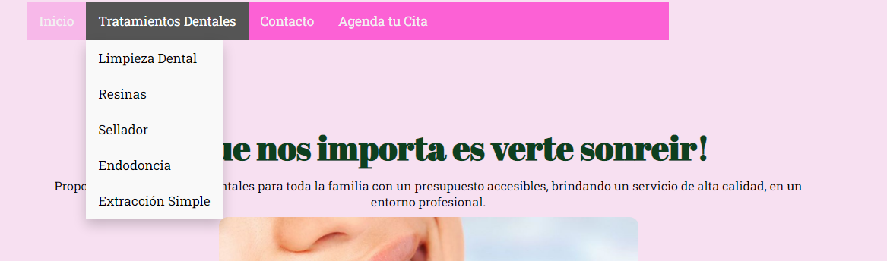
Menú
NoriDent
Notes:
Duración: 1 minuto
Objetivo:
Dejar claro el propósito de la sesión de hoy.
Descripción del contenido:
Explica los objetivos de la sesión, resumiéndolos en tus propias palabras (no los leas).
Es importante recordarles que esta sesión es la penúltima sesión y que es su último chance para resolver todas las dudas que tienen sobre los conceptos de la clase y sobre sus proyectos.

Slide 11

Inicio
NoriDent
Notes:
Duración: 1 minuto
Objetivo:
Dejar claro el propósito de la sesión de hoy.
Descripción del contenido:
Explica los objetivos de la sesión, resumiéndolos en tus propias palabras (no los leas).
Es importante recordarles que esta sesión es la penúltima sesión y que es su último chance para resolver todas las dudas que tienen sobre los conceptos de la clase y sobre sus proyectos.

Slide 12
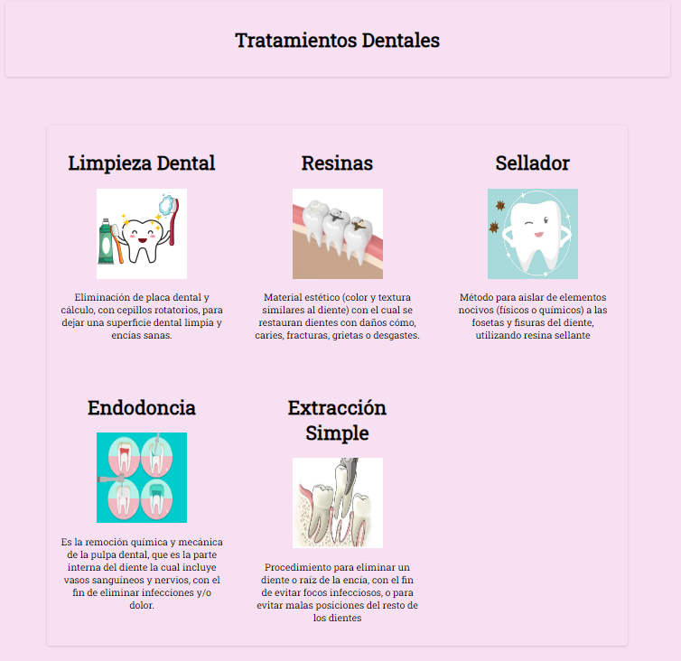
Tratamientos Dentales
NoriDent
Notes:
Duración: 1 minuto
Objetivo:
Dejar claro el propósito de la sesión de hoy.
Descripción del contenido:
Explica los objetivos de la sesión, resumiéndolos en tus propias palabras (no los leas).
Es importante recordarles que esta sesión es la penúltima sesión y que es su último chance para resolver todas las dudas que tienen sobre los conceptos de la clase y sobre sus proyectos.

Slide 13
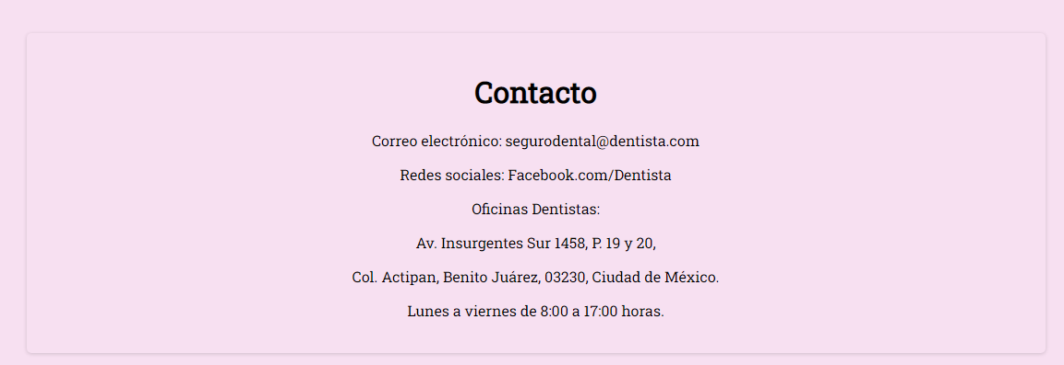
Contacto
NoriDent
Notes:
Duración: 1 minuto
Objetivo:
Dejar claro el propósito de la sesión de hoy.
Descripción del contenido:
Explica los objetivos de la sesión, resumiéndolos en tus propias palabras (no los leas).
Es importante recordarles que esta sesión es la penúltima sesión y que es su último chance para resolver todas las dudas que tienen sobre los conceptos de la clase y sobre sus proyectos.

Slide 14
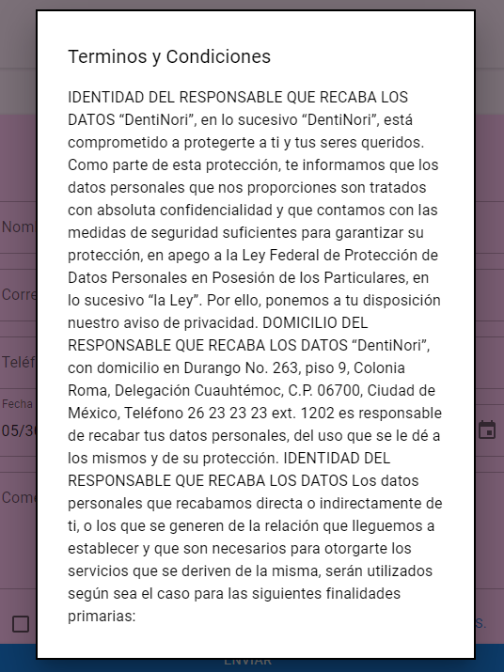
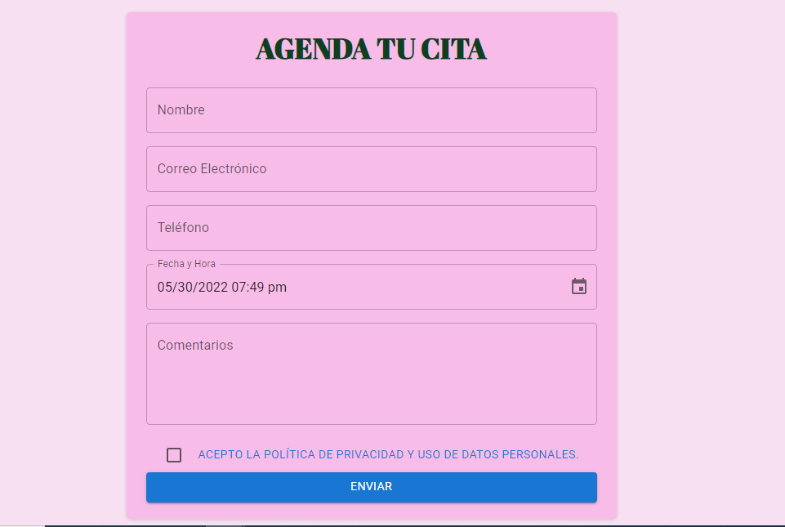
Agenda tu Cita
NoriDent
Notes:
Duración: 1 minuto
Objetivo:
Dejar claro el propósito de la sesión de hoy.
Descripción del contenido:
Explica los objetivos de la sesión, resumiéndolos en tus propias palabras (no los leas).
Es importante recordarles que esta sesión es la penúltima sesión y que es su último chance para resolver todas las dudas que tienen sobre los conceptos de la clase y sobre sus proyectos.

Slide 15
Próximos Pasos
Notes:
Duración: 15 minutos (10 minutos para hacer la actividad individualmente, 5 minutos para compartir)
Objetivo:
Permitir que cada estudiante reevalúe sus objetivos y metas y lo que querían lograr al inicio del programa vs. ahora. La idea es que reflexionen sobre todo que han logrado para sentirse orgullosos de ellos mismos.
Instrucciones:
Explica que cada alumno dedicará 10 minutos a reflexionar sobre sus metas y todo lo que ha aprendido y lo que aún necesita hacer para lograr sus metas. Compartirás un handout con ellos, deben hacer una copia del documento y completarlo. Una vez que terminen, lo compartirán con el grupo (si así lo desean, no los obligues a compartir información personal si no lo desean). Puedes pedir a 1 o 2 voluntarios que compartan.
Handout de calentamiento:
https://docs.google.com/document/d/1BlExTD9YOEgwWwtLlXoIOB4yUX19GHj60cMDBHYT0XE/edit?usp=sharing

Slide 16

Próximos Pasos
Personalización de la página para cada cliente.
Robustecer “Agenda”, permitiendo al usuario ver la disponibilidad por día en el calendario.
Retroalimentación de pacientes (Comentarios)
Acceso para pacientes, administración de citas, expediente dental.
NoriDent
Notes:
Duración: 1 minuto
Objetivo:
Dejar claro el propósito de la sesión de hoy.
Descripción del contenido:
Explica los objetivos de la sesión, resumiéndolos en tus propias palabras (no los leas).
Es importante recordarles que esta sesión es la penúltima sesión y que es su último chance para resolver todas las dudas que tienen sobre los conceptos de la clase y sobre sus proyectos.

Slide 17
Q&A
Notes:
Duración: 15 minutos (10 minutos para hacer la actividad individualmente, 5 minutos para compartir)
Objetivo:
Permitir que cada estudiante reevalúe sus objetivos y metas y lo que querían lograr al inicio del programa vs. ahora. La idea es que reflexionen sobre todo que han logrado para sentirse orgullosos de ellos mismos.
Instrucciones:
Explica que cada alumno dedicará 10 minutos a reflexionar sobre sus metas y todo lo que ha aprendido y lo que aún necesita hacer para lograr sus metas. Compartirás un handout con ellos, deben hacer una copia del documento y completarlo. Una vez que terminen, lo compartirán con el grupo (si así lo desean, no los obligues a compartir información personal si no lo desean). Puedes pedir a 1 o 2 voluntarios que compartan.
Handout de calentamiento:
https://docs.google.com/document/d/1BlExTD9YOEgwWwtLlXoIOB4yUX19GHj60cMDBHYT0XE/edit?usp=sharing

Slide 18

Q&A
P. ¿Tiempo estimado de personalización?
R. 5 días
P. ¿Fecha de lanzamiento siguiente versión?
R. 4 semanas
P. ¿Zona de Implementación?
R. Inicialmente la zona de Atizapán, dependiendo aceptación se podrá ver expansión.
P. ¿Dónde se hospedara el sitio?
R. Se ofrece el servicio de hosting administrado por una renta mensual
NoriDent
Notes:
Duración: 1 minuto
Objetivo:
Dejar claro el propósito de la sesión de hoy.
Descripción del contenido:
Explica los objetivos de la sesión, resumiéndolos en tus propias palabras (no los leas).
Es importante recordarles que esta sesión es la penúltima sesión y que es su último chance para resolver todas las dudas que tienen sobre los conceptos de la clase y sobre sus proyectos.

Slide 19

Notes:
Duración: 15 minutos (10 minutos para hacer la actividad individualmente, 5 minutos para compartir)
Objetivo:
Permitir que cada estudiante reevalúe sus objetivos y metas y lo que querían lograr al inicio del programa vs. ahora. La idea es que reflexionen sobre todo que han logrado para sentirse orgullosos de ellos mismos.
Instrucciones:
Explica que cada alumno dedicará 10 minutos a reflexionar sobre sus metas y todo lo que ha aprendido y lo que aún necesita hacer para lograr sus metas. Compartirás un handout con ellos, deben hacer una copia del documento y completarlo. Una vez que terminen, lo compartirán con el grupo (si así lo desean, no los obligues a compartir información personal si no lo desean). Puedes pedir a 1 o 2 voluntarios que compartan.
Handout de calentamiento:
https://docs.google.com/document/d/1BlExTD9YOEgwWwtLlXoIOB4yUX19GHj60cMDBHYT0XE/edit?usp=sharing

Slide 21

"Toda la información contenida en el presente documento es propiedad única, exclusiva y reservada de Exponential Education, S. de R.L. de C.V. y será considerada como Información Confidencial en términos de la legislación de Propiedad Industrial aplicable. Derivado de lo anterior, cualquier revisión, retransmisión u otros usos distintos sin autorización expresa del remitente, se encuentra prohibida"
BEDU
Notes:
Duración:
Objetivo:
Descripción
Actividades (HANDOUTS)
no aplica

